Slide 1

PyGame
Borisza Benedek, Horváth Máté, Konkolyi Ármin

Slide 2
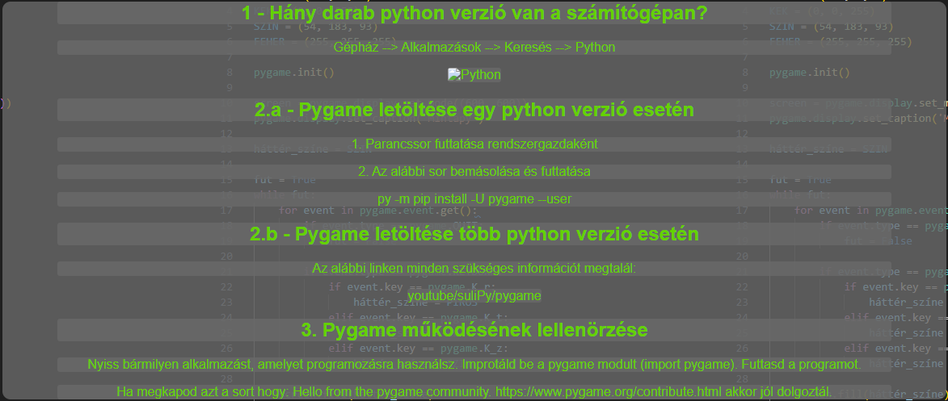
Letöltés

Slide 3



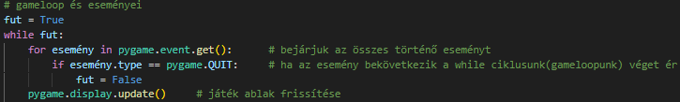
Alapok

Slide 4



Színek

Slide 5
Alakzatok

Slide 6
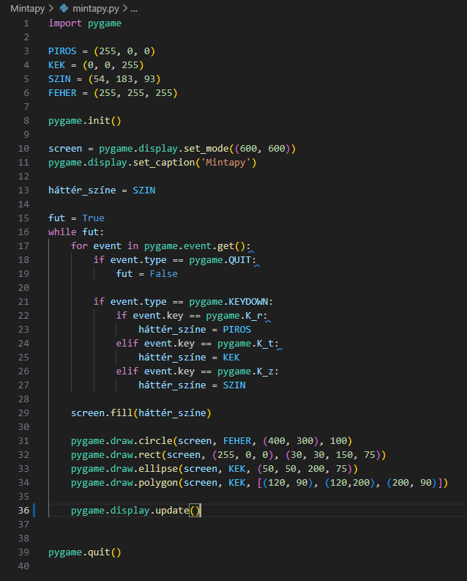
Köszönjük a figyelmet!

